Slide 1

Aufgaben zur Kombinatorik
Löse die Aufgaben sauber auf einem Blatt Papier oder im Schulheft.
Für jede Aufgabe bekommst du bis zu 4 Minuten Zeit.
Und nun geht’s los!

Slide 2
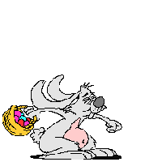
Aufgabe 1
Die zehn Ziffern 0 bis 9 sollen so angeordnet werden, dass
keinerlei Einschränkungen gelten sollen,
zuerst alle ungeraden und dann alle geraden Ziffern kommen,
sich ungerade und gerade Zahlen jeweils abwechseln,
die 0 nicht am Anfang oder Ende der Reihe steht,
die Primzahlen genau in der Mitte der Reihe stehen.

Slide 3

Aufgabe 2
Wie viele (auch sinnlose) Worte mit 5 Buchstaben kann man mit den 6 Buchstaben a, e, i, n, s und t schreiben, wenn
jeder Buchstabe beliebig oft auftreten darf,
jeder Buchstabe höchstens einmal auftreten darf,
jeder Buchstabe nur einmal auftreten darf, aber alle Vokale vorkommen müssen.

Slide 4
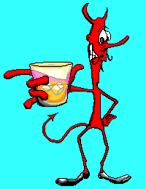
Aufgabe 3
Wie viele (auch sinnlose) Worte kann man mit genau den Buchstaben des Wortes
NAGEL
SONNE
KESSEL
MISSISSIPPI
schreiben?

Slide 5

Aufgabe 4 ( 2 Punkte )
Hans zieht aus einem Kartenspiel mit 32 Karten eine Karte heraus.
Mit welcher Wahrscheinlichkeit treten die folgenden Ereignisse ein?
A = „Herz“
B = „Dame oder König“
C = „Kein König“
D = A ∩ B

Slide 6
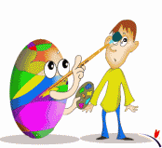
Aufgabe 5
Peter wirft zwei Würfel.
Mit welcher Wahrscheinlichkeit treten folgende Ereignisse ein?
A = „Nur ungerade Zahlen“
B = „Augensumme 8“
C = „Augendifferenz 3“
D = „Augenprodukt 12“

Slide 7

Aufgabe 6
Petra wirft drei Würfel.
Mit welcher Wahrscheinlichkeit treten folgende Ereignisse ein?
A = „Nur ungerade Augenzahlen“
B = „Augensumme 9“
C = „Augenprodukt 12“
D = A ∩ B

Slide 8

Aufgabe 7 (Ausblick auf Klasse 9: Anzahl von Teilmengen)
Beim Lotto „6 aus 49“ muss man von 49 Zahlen genau 6 ankreuzen.
Wie viele Möglichkeiten gibt es dafür?
Peter überlegt: Für die erste Zahl gibt es 49 Möglichkeiten, für die 2. Zahl noch 48, für die
3. Zahl noch 47 usw. Z.B.: Zuerst die 6, dann die 5, dann die 4, die 3, die 2 und die 1.
Also gibt es 49·48·47·46·45·44=10 068 347 520 Möglichkeiten.
Überlege was an Peters Überlegung noch falsch ist. Warum gibt es deutlich weniger Möglichkeiten?
Bei der Zählweise von Peter spielt die Reihenfolge der getippten Zahlen eine Rolle.
Die Reihenfolge 6,5,4,3,2,1 liefert aber das gleiche Ergebnis wie die Reihenfolge 1,2,3,4,5,6 oder jede andere beliebige Permutation der 6 getippten Zahlen.
Peter zählt diese Permutationen aber als gesonderte Fälle alle mit.
Kannst du nun die richtige Anzahl an Möglichkeiten angeben?
Jedes Tippergebnis wird von Peter 6! = 720 Mal gezählt.
Die Anzahl an möglichen Tippergebnissen beträgt daher nur

Slide 9
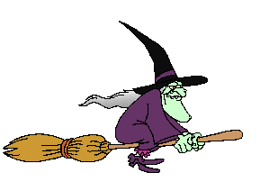
Aufgabe 8
Aus der Klasse 8b mit 32 Schülern (davon 14 Mädchen) sollen 4 Schüler für einen Wettbewerb per Los ausgewählt werden.
Wie viele Möglichkeiten gibt es dafür?
Mit welcher Wahrscheinlichkeiten sind nur Mädchen in der Auswahl?

Slide 10

Aufgabe 9
In einem Konferenzraum befinden sich 12 Sitzplätze.
Auf wie viele unterschiedliche Arten können die Konferenzteilnehmer Platz nehmen, wenn
12 Personen teilnehmen,
8 Personen teilnehmen,
8 Personen teilnehmen, aber die 6 vorderen Plätze auf jeden Fall besetzt werden?

Slide 11

Aufgabe 10
Peter spielt gerne „Schafkopf“.
Er bekommt 8 der 32 in Bayern gut bekannten Karten.
Mit welcher Wahrscheinlichkeit bekommt er
die 4 Ober,
weder Ober noch Unter,
die 4 Unter, keinen Ober aber zusätzlich nur Herzkarten?

Slide 12


Schöne Osterferien!

